Slide 1
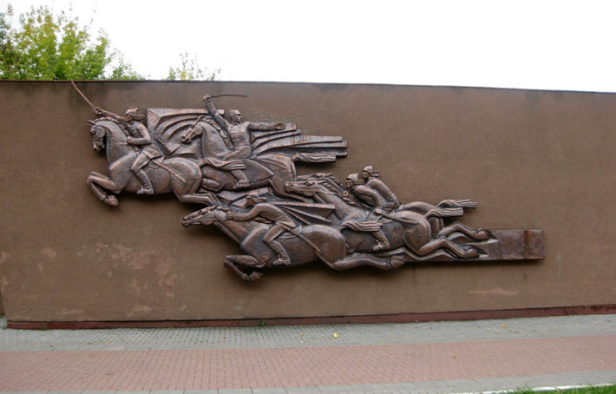
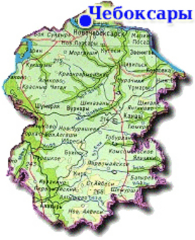
СЕМЬ ЧУДЕС ЧУВАШИИ
8-9 класс
Чумуркина Марина Валерьяновна
МБВ(С)ОУ «ЦО №2» г.Чебоксары
учитель географии

Slide 2
Семь чудес Чувашии: 1.Колокольня Свято-Троицкого монастыря. 2. Мемориальный комплекс лётчика-космонавта СССР А.Г. Николаева. 3. Музей "Бичурин и современность". 4. Чебоксарский залив и Красная площадь . 5. Тихвинский Богородицкий женский монастырь. 6. Музей В.И.Чапаева – филиал Чувашского национального музея . 7. Чувашский национальный музей .

Slide 3
Колокольня Свято-Троицкого монастыря
Образует единый архитектурный комплекс со стоящим рядом двухъярусным Свято-Троицким собором мужского монастыря. В том и другом сооружении использованы элементы византийского стиля, в частности, общим декоративным элементом является византийский крест.
Стены колокольни отделаны кирпичом розового оттенка, в сочетании с декоративными элементами из белого мрамора. Медный, с золотыми ребрами, шатер венчается золотым куполом с крестом.
В колокольне помещаются храм (на втором этаже) с выходом на территорию монастыря через открытую галерею, музей, библиотеки, служебные, технические и складские помещения, этаж с механизмом уникальных курантов, а также колосники в верхней части шатра для усиления звука. Всего в колокольне насчитывается 14 уровней (этажей), соединенных лестницей.
Включена в книгу рекордов России как самая высокая бетонная монолитная колокольня.
Место расположения объекта – г.Алатырь.

Slide 4
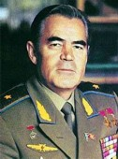
Мемориальный комплекс лётчика-космонавта СССР А. Г. Николаева
Расположен на малой родине третьего советского космонавта. Шоршелы Мариинско-Посадского района. В комплекс входят: здание музея космонавтики; мемориальный дом, где родился будущий космонавт; часовня-усыпальница на месте захоронения Космонавта; фонтан; аллея космонавтов; стела-ракета; сад-парк им. А.Г. Николаева; бюст А.Г. Николаева; аллея памяти космонавта. В экспозиции музея космонавтики представлены материалы о детстве космонавта, истории развития космонавтики, общественно-политической деятельности А.Г. Николаева и других космонавтов, труды основоположников космонавтики. Создан астрономический класс с планетарием. Ежегодно мемориальный комплекс посещает тысячи туристов из разных стран мира.
http://www.kosmos-memorial.narod.ru/

Slide 5
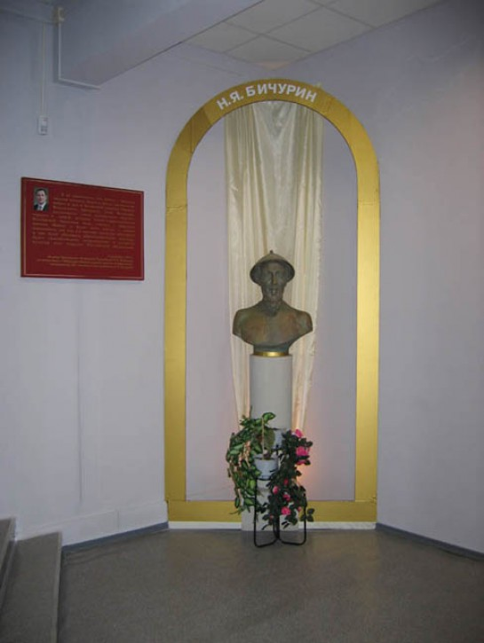
«Музей «Бичурин и современность»
Хранилище памятников материальной и духовной культуры жителей, населяющих Чебоксарский район. С удовольствием наведываются в музей местные жители, приезжают зарубежные делегации. Частыми гостями стали представители из Китая, Турции, Словакии и т.д.
Место расположения объекта – п. Кугеси Чебоксарского района.

Slide 6
Чебоксарский залив и Красная площадь
Культурно-развлекательная область Чебоксар, представляющая собой две запруды. Территория чебоксарского залива включает в себя следующие объекты: Памятник Матери- Покровительнице, Красная площадь, Певческое Поле.
Залив является местом времяпрепровождения жителей Чебоксар, где можно перекусить, отдохнуть, поплавать на катамаранах и лодках.
Красная площадь в Чебоксарах расположена в центре города, ограничена с севера и запада – Чебоксарским заливом. Композиционной осью застройки южной стороны Красной площади является здание Чувашского государственного академического драматического театра им. К.В. Иванова. В сквере перед театром в 1995 г. установлен памятник классику чувашской литературы К.В. Иванову. В2004 г. установлен памятный знак «Нулевой километр».
Мать-Покровительница — монумент, посвящённый матери. Является символом возрождения духовных ценностей чувашского народа. Размещён в возрожденной исторической части Чебоксар на древнем холме, примыкающем к западной набережной Чебоксарского залива. Вместе с постаментом его высота составляет 46 метров. На табличке, прикреплённой внизу постамента, на двух языках (русском и чувашском) написана фраза «Благословенны дети мои, живущие в мире и любви». Монумент был открыт 9 мая2003 г.

Slide 7
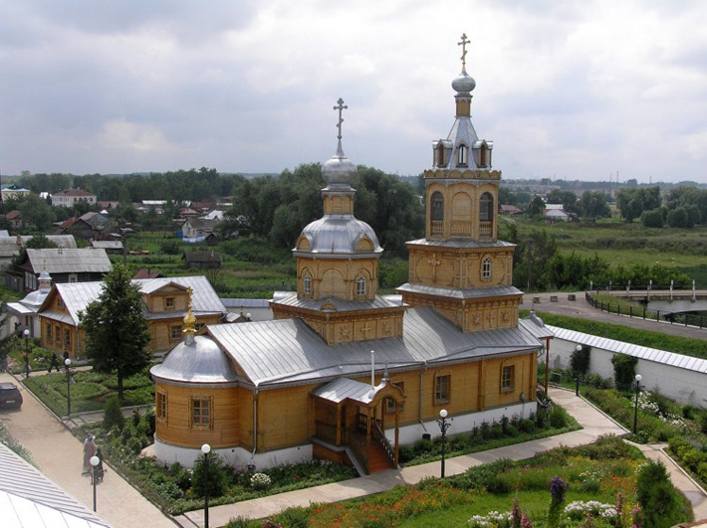
Тихвинский Богородицкий женский монастырь
Преобразован из Тихвинского (Вознесенского) мужского монастыря в 1870 году, но его легендарная история связана с крестьянской войной 1667-1671 гг. под предводительством Стеньки Разина. Горожане чудом отстояли свой город. Главная святыня монастыря – чудотворная Тихвинская икона Божией Матери, которая по сей день привлекает множество паломников, особенно в дни Тихвинской ярмарки.
Место расположения объекта – г. Цивильск.
http://zivconvent.ru/

Slide 8
Музей В.И.Чапаева – филиал Чувашского национального музея
Материалы экспозиции музея рассказывают о В.И. Чапаеве, его соратниках, представителях военной династии, дивизии им. Чапаева, наших земляках-чапаевцах - наследниках боевых традиций, о создании образа В.И. Чапаева в искусстве и т.д.
В 1986 г. рядом с музеем восстановлен дом, в котором родился В.И. Чапаев. В нем создана историко-бытовая экспозиция пригородных русских крестьян конца XIX в., характерная для семьи Чапаевых. Авторами экспозиций являются заслуженные работники культуры Чувашской Республики В. Бровченкова и А. Зерняева. Таким образом в Чебоксарах, на родине легендарного полководца, создан мемориальный комплекс, в который вошли: музей В.И. Чапаева (1974 г.), мемориальный дом-музей (1986 г.), мемориальная стелла с барельефами соратников Чапаева (1974 г.), памятник В.И. Чапаеву (1960 г.), сквер В.И. Чапаева (1960 г.).
Здание музея В.И. Чапаева имеет форму развернутого знамени, на передней части которого помещена скульптурная группа «Конница Чапаева», выполненная из меди. Одна из стен здания плавно переходит в горизонтальную стеллу, представляющую собой постамент для пяти барельефов: М. Фрунзе, В. Куйбышева, М Тухачевского, А. Фурманова и И Кутякова. Внутренние интерьеры экспозиции удачно дополняет витраж «Красная Армия», выполненный из цветного хрусталя, медное чеканное панно «Боевые действия чапаевской дивизии» и бронзовый бюст В.И. Чапаева.
Место расположения объекта – г. Чебоксары.

Slide 9
Чувашский национальный музей
Является культурно-образовательным и научно-исследовательским учреждением Чувашской Республики. Возникновение национального музея относится к периоду образования Чувашской автономной области. Чувашский национальный музей на сегодняшний день - это крупнейшее хранилище памятников природы, истории, материальной и духовной культуры чувашского и других этносов, центр всей музейной работы на территории Чувашской Республики и в местах компактного проживания чувашей в других регионах России. В музее собираются, хранятся и изучаются материалы, начиная от эпохи камня и до наших дней. Его фонды насчитывают более чем 160 тысяч музейных предметов.
Место расположения объекта – г.Чебоксары.

